Slide 1
Itinerář týden objevů
Chlum u třeboně 17.6. – 21.6. 2019
3.B zš dobřichovice

Slide 2
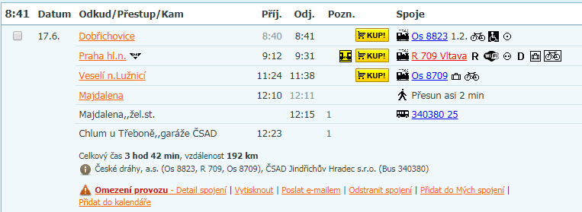
Pondělí 17.6.
8:15 sraz v Dobřichovicích na nádraží
Vybrat bezinfekčnost, dokoupit jízdenky
8:41 odjezd
12:23 příjezd do Chlumu u třeboně
Oběd
Ubytování
Prohlídka po okolí +svačina
18:00 večeře
Procházka ?
Hygiena
20:30 večerka

Slide 3
Úterý 18.6.
7:00 budíček
Ranní hygiena
8:00 snídaně
Dopolední školní aktivity + svačina
12:00 oběd
Chvilka relaxace
Projížďka na kolech+svačina
18:00 večeře
Procházka
Večerní hygiena
20:30 večerka

Slide 4
Středa 19.6.
7:00 budíček
Ranní hygiena
8:00 snídaně
9:30 odjezd autobusem (nástupiště č.1) na vlak. Zastávku majdalena (P.STEJSKAL 384 721 196) L.340 380
9:40 odjezd vlakem do třeboně
9:56 příjezd do třeboně
Přesun k zámku (2,1 km cca 32 MIN.)
11:00 PROHLÍDKA ZÁMKU TRASA A –ROŽMBERSKÉ RENESANČNÍ INTERIÉRY (DÉLKA PROHLÍDKY CCA 45 MIN.)
12:30 OBĚD V KRČMĚ U KELLYHO (POLÉVKA ,HL. CHOD ,NEALKO) K.VANĚČEK 777 267 701
13:30
PROHLÍDKA STÁLÉ EXPOZICE SLADKOVODNÍCH RYB –AKVÁRIUM VRATISLAVSKÝ DŮM (P. MINAŘÍK 602 487 599)
PŘESUN NA AUTOBUSOVÉ NÁDRAŽÍ 1,6 KM CCA 25 MIN ODJEZD V 16:35
17:00 PŘÍJEZD DO CHLUMU U TŘĚBONĚ
18:00 VEČEŘE
RELAX
20:30 VEČERKA

Slide 5
ČTVRTEK 20.6.
7:00 BUDÍČEK
RANNÍ HYGIENA
8:00 SNÍDANĚ
PROJÍŽĎKA NA KOLECH + SVAČINA
12:00 OBĚD
CHVILKA RELAXACE
ODPOLEDNÍ ŠKOLNÍ PROGRAM +SVAČINA
VEČER NALOŽENÍ KOL
TÁBORÁK
VEČERKA

Slide 6
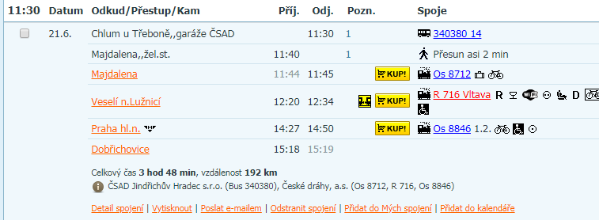
PÁTEK 21.6.
7:00 BUDÍČEK
Ranní hygiena
8:00 snídaně
Balíme
svačina
Přesun na autobusovou zastávku
11:30 odjezd do majdaleny
11:45 odjezd vlakem do dobřichovic
15:18 příjezd na nádraží do dobřichovic
Rozloučení
A po náročném týdnu zasloužený odpočinek.

